Slide 1
Georg Heims
Junge Sterne – der Weg zur Astronomie

Slide 3
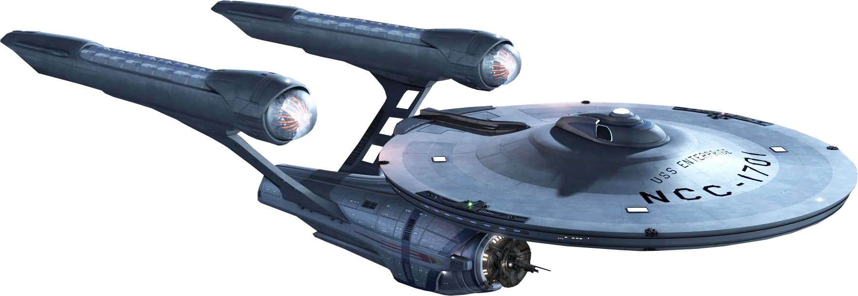

Slide 5
Journal der Astronomie
Viele verschiedene
Fachgruppen
Über 4.000 Mitglieder

Slide 7
1. Innovationsworkshop
Frankfurt am Main

Slide 8
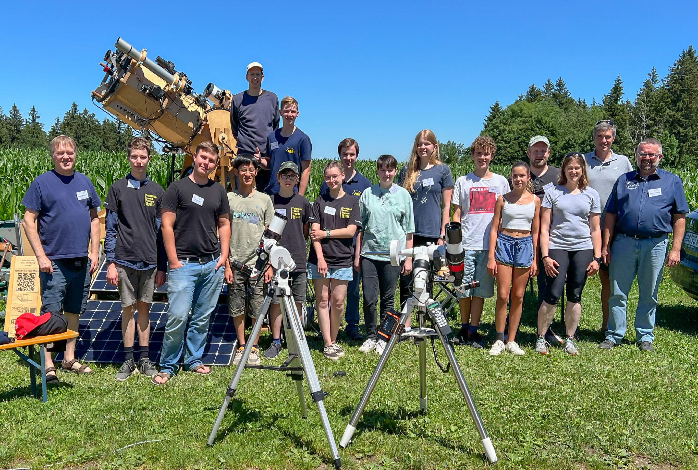
2. Innovationsworkshop
Ottobeuren
Vernetzung von Sternwarten
Anforderungen an Jugendgruppen
Treffen und Events

Slide 9
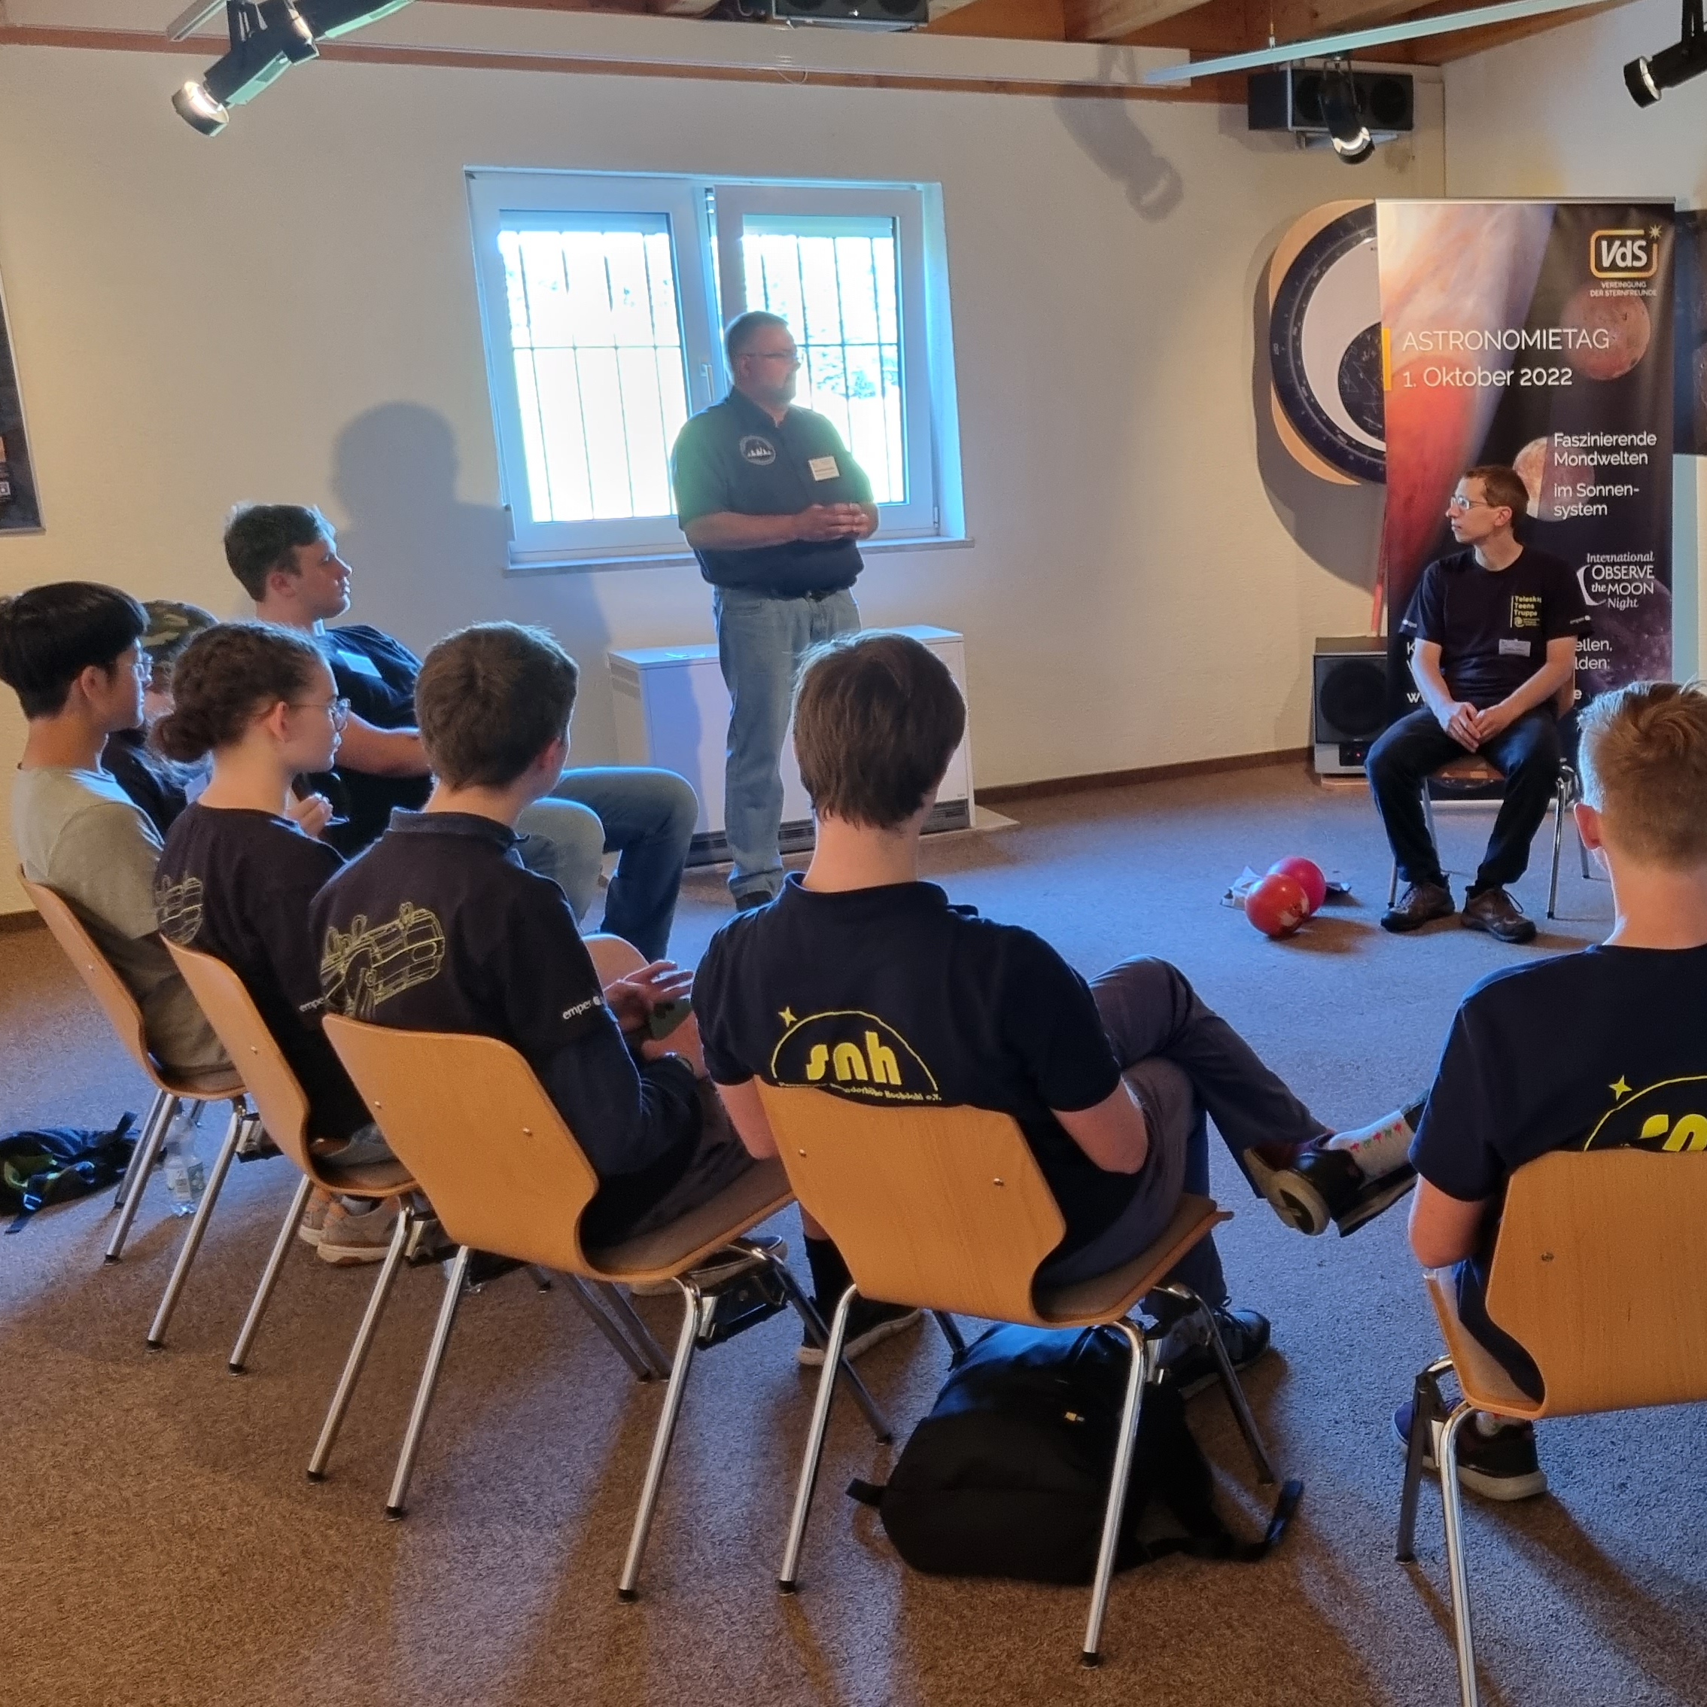
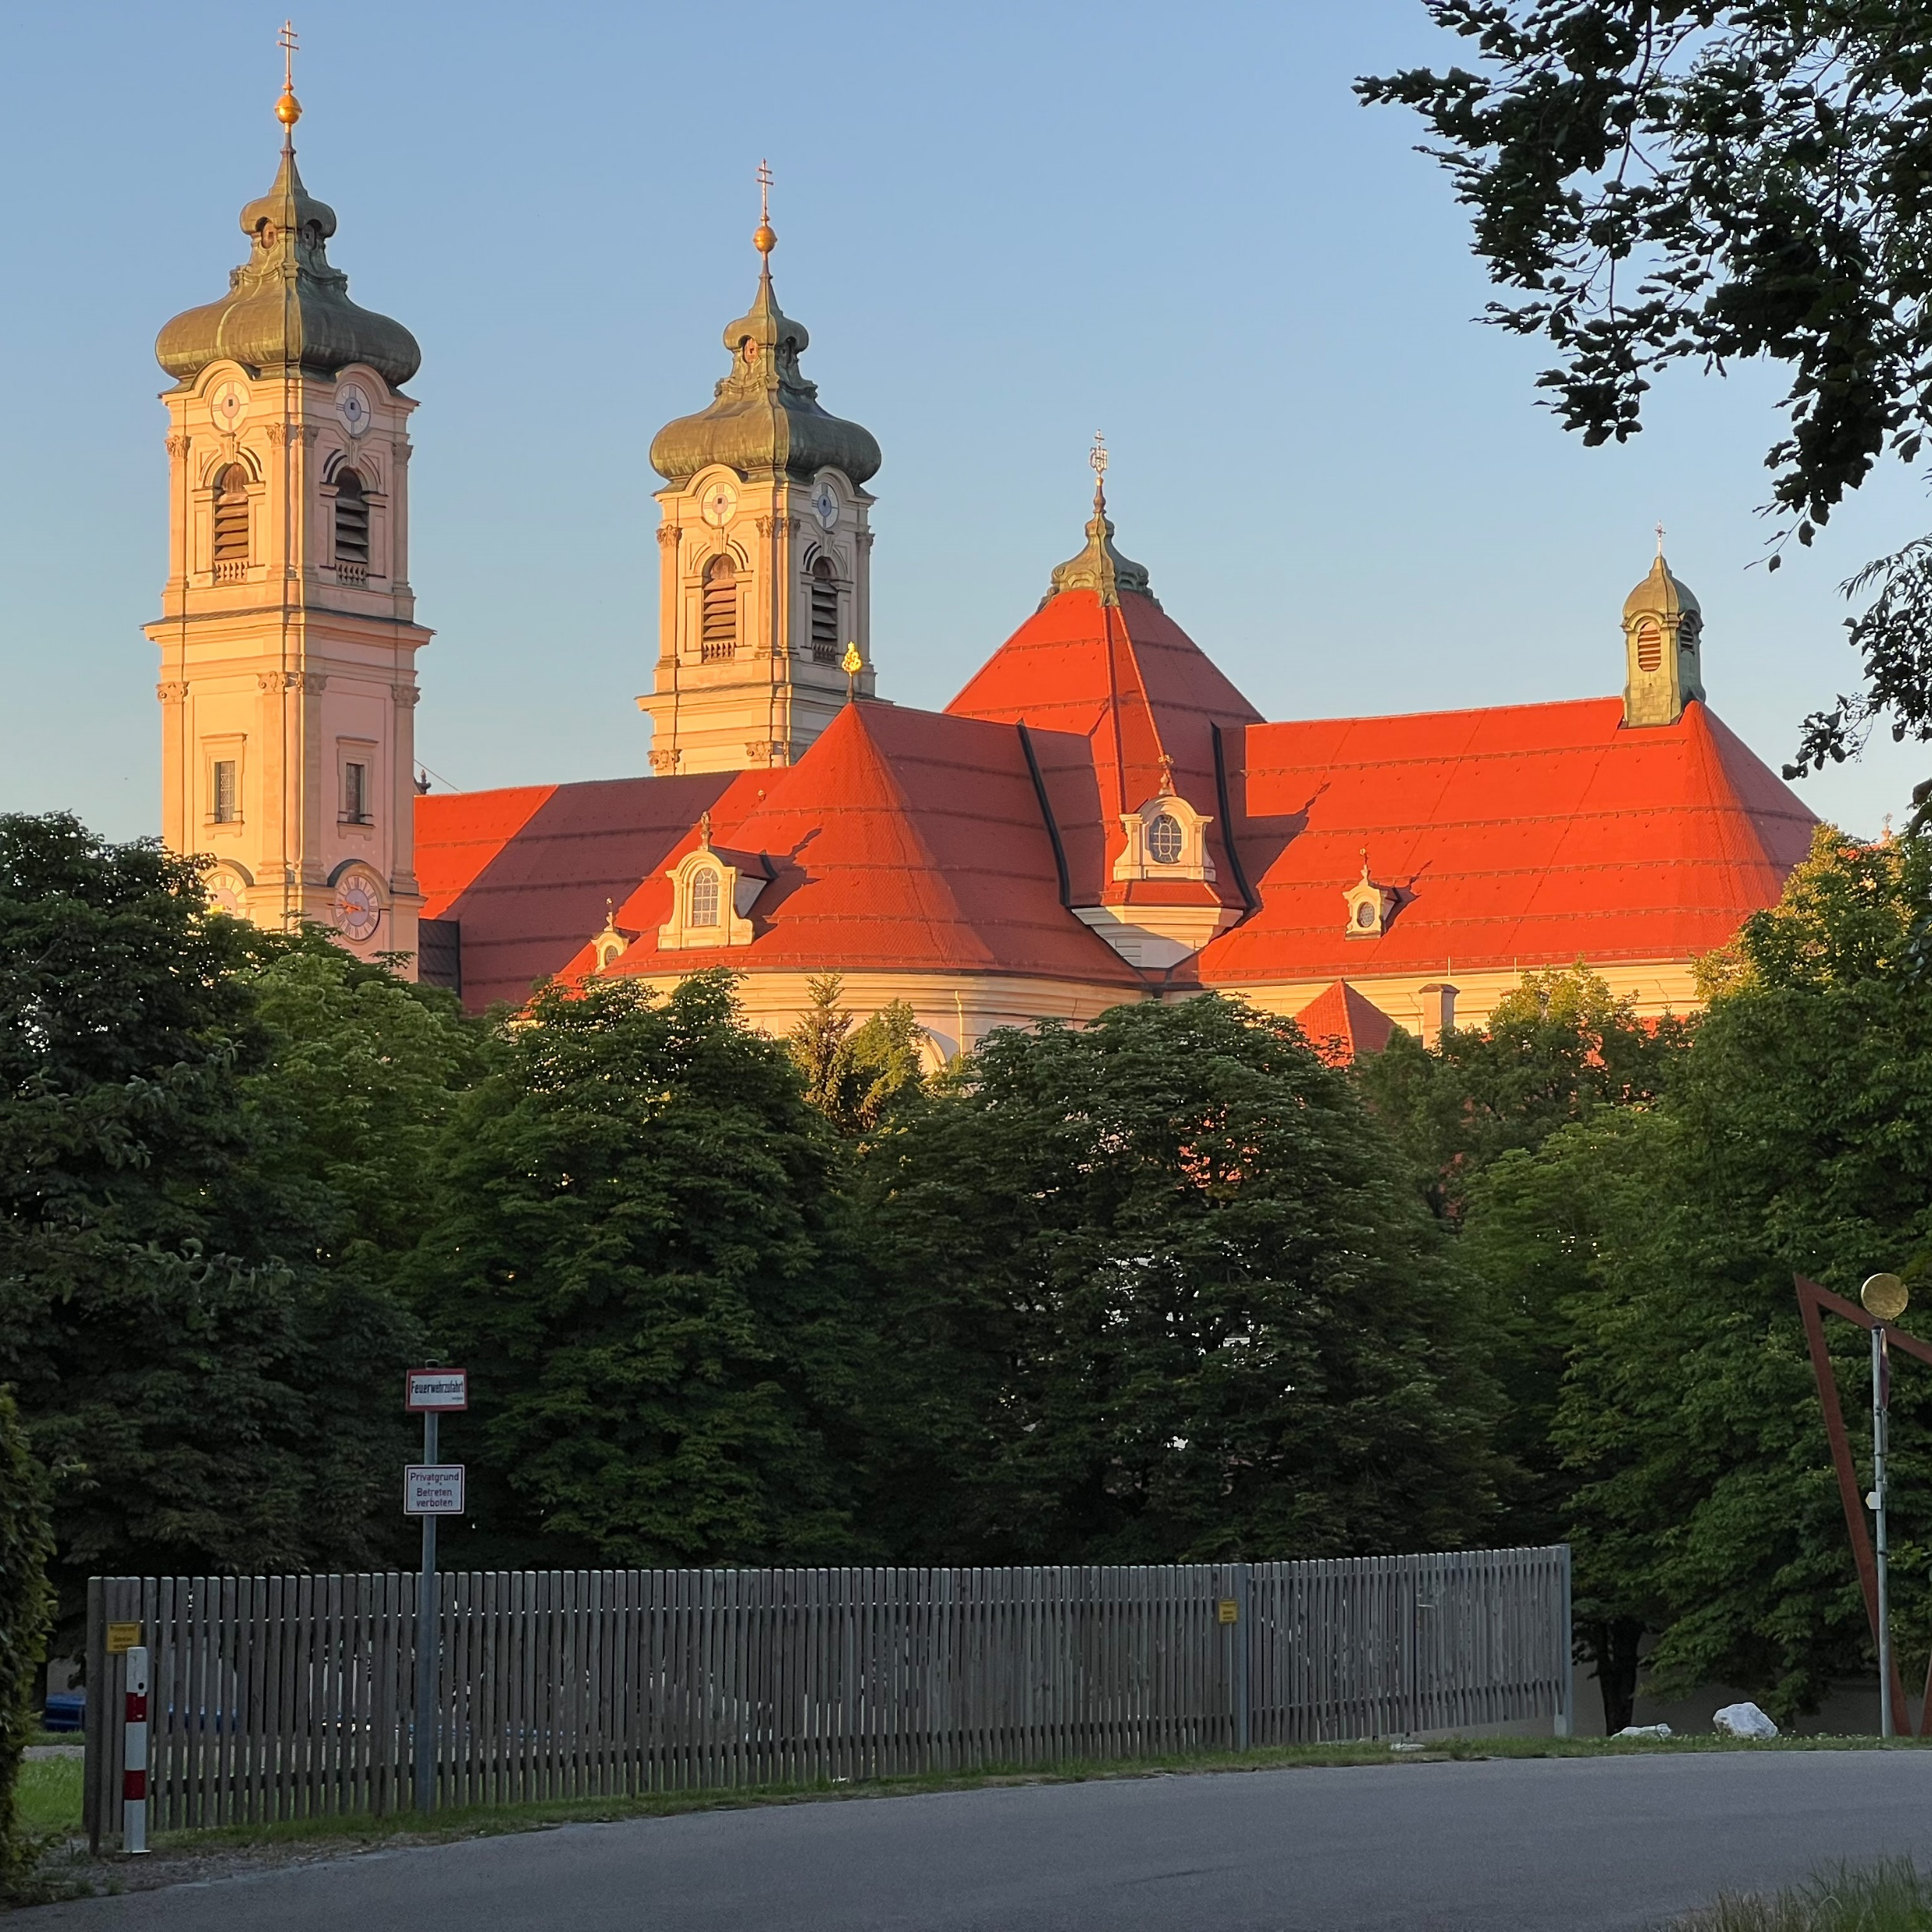
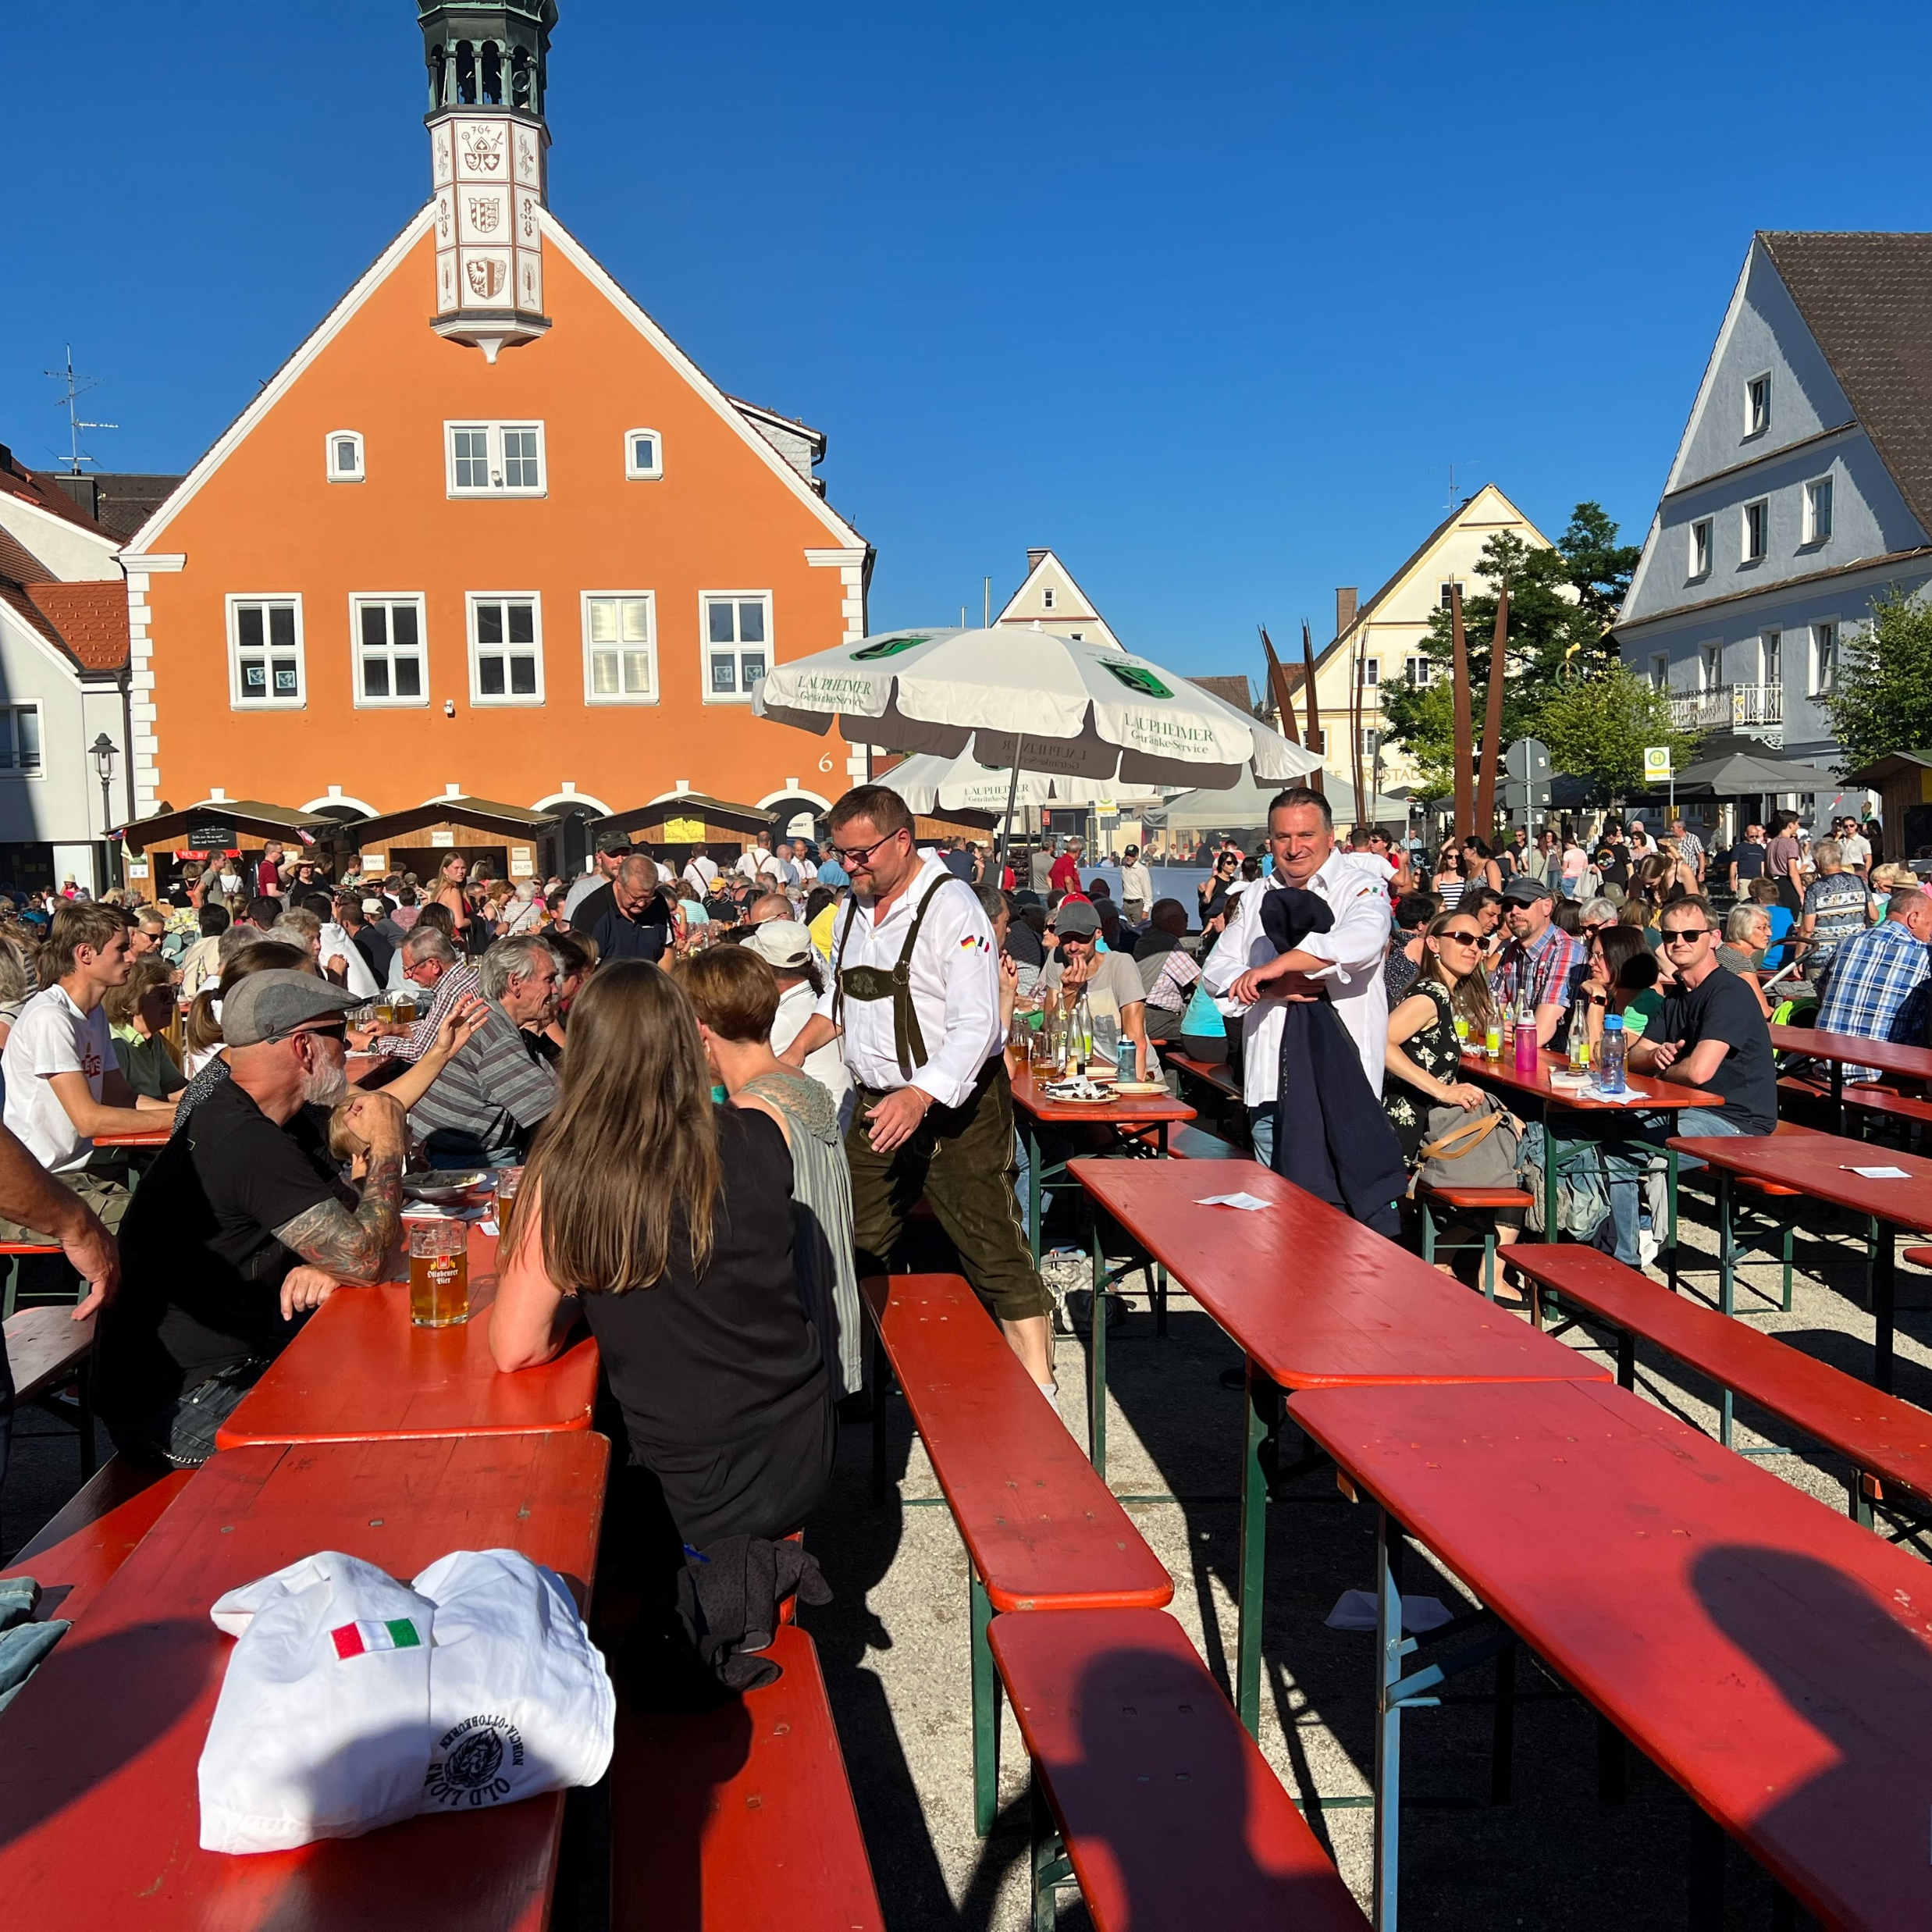
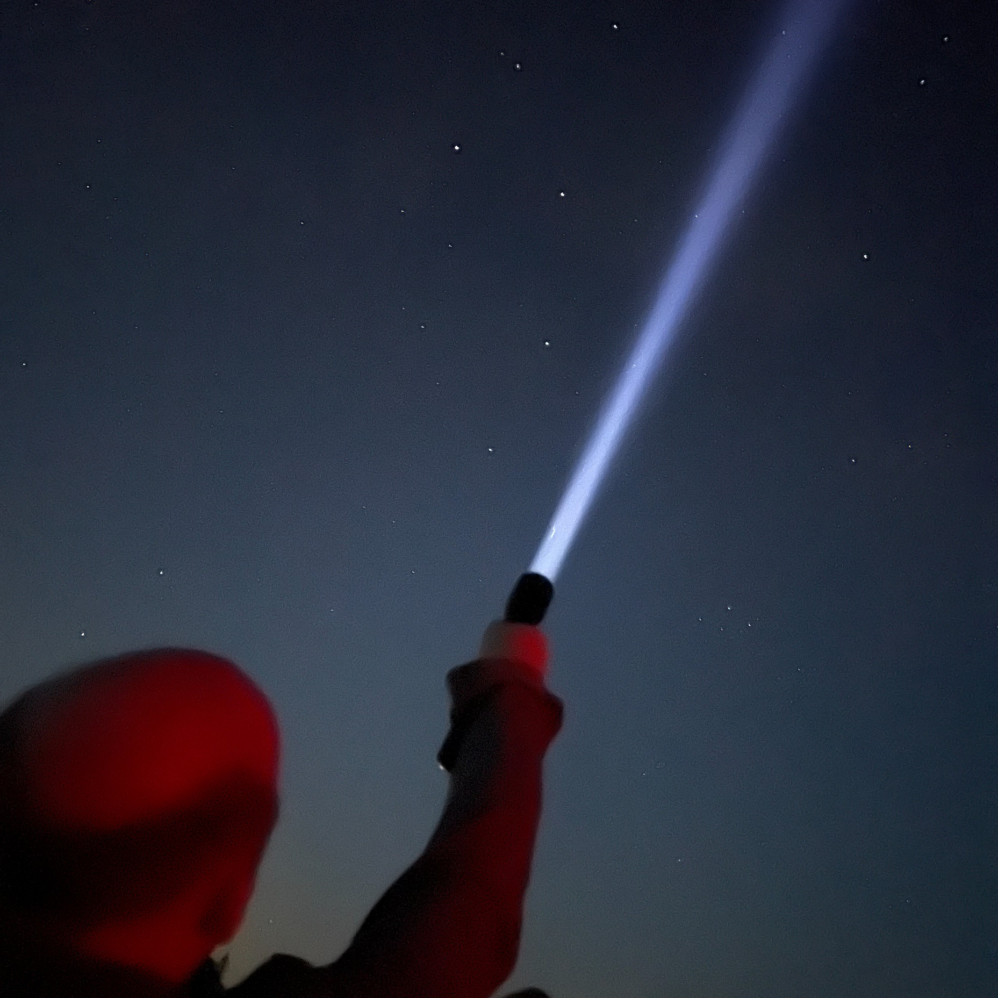

Slide 10
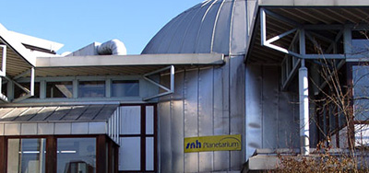
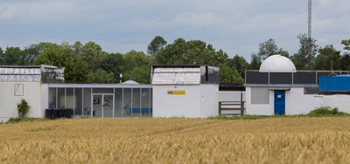
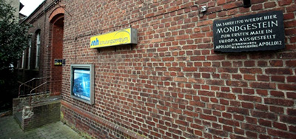
Planetarium
Observatorium
Schulungszentrum

Slide 11
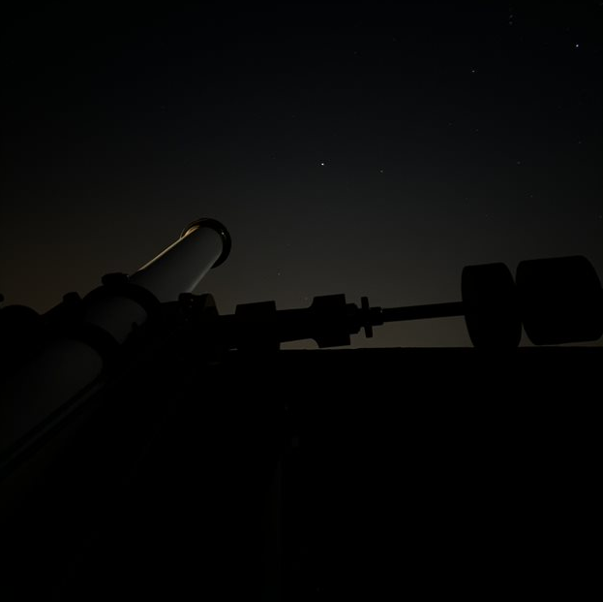
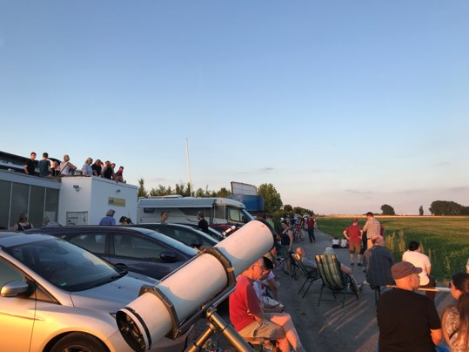
3. Innovationsworkshop
Der Innovationsworkshop soll zukünftig
jährlich stattfinden!
Die Sternwarte Neanderhöhe Hochdahl e.V. ist ein 1967 gegründeter, gemeinnütziger Verein mit über 500 Mitglieder (davon 1/3 Jugendliche).

Slide 13
Junge Sterne – der Weg zur Astronomie
Vielen Dank für Ihre Aufmerksamkeit!

